Slide 1
대구3공단(노후산업단지,폐공장부지)재생
도시재생론
회계학과
21016344 최혜림

Slide 2
01. 대구3공단?
02. 대구3공단 재생사업?
03. 경제,문화적 재생
04 .문제점/개선방향

Slide 3
01
제3공단

Slide 4
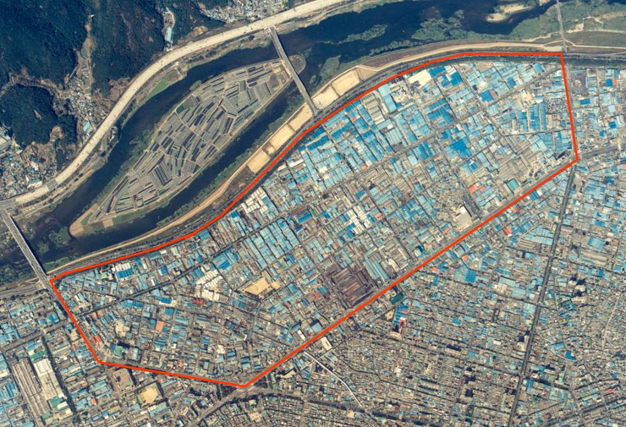
대구3공단?
제3공단이란?
대구 중심가에서 북쪽으로 5㎞ 거리인 경부고속도로 연변 노원동에 자리.
대구광역시 안에 흩어져 있는 경공업 제조업체를 집단화하여 도시 공해 방지를 통한 도시 환경의 개선을 목적으로 조성.
총 부지 면적은 109만 4000여㎡.
- 행정상 3공단은 팔달교와 노원네거리 사이만 명기를 하고있는 것으로 나타나지만 노원네거리 ~침산교 부근까지는 안경공장들이 주류.
- 만평네거리,원대오거리,노원네거리를 잇는 삼각지대안는 1~5인으로 구성된 소규모 기계 가공 공장(마찌꼬바)
들이 많아서 어떤 기계가공도 다 소화할 수 있는, 단일 지역으로서는 국내 최고로 집적된 기계가공 공업지역이다.

Slide 5
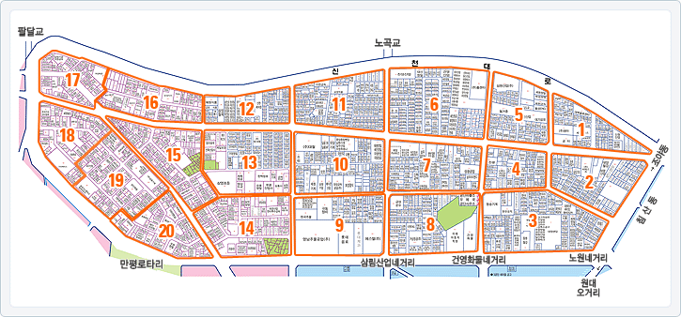
기획의도
History
2000’s 2007.10.27 노후산단 재정비 우선지원대상단지선정
1990’s 1993.01.01 사)대구제3단공단으로 개칭
1970’s 1974.4.19 사)대구지방공업공단 설립
1973.5.19 제3공업단지협회발족
1960’s 1968.12.31 공업단지조성공사준공
1967.03.03 대구제3공업단지 조성공사착공
1966.08.08 대구제3공업단지 시행지정인가(건설부)
1965.02.02 공업지역 지정(건설부고시 제1378호)

Slide 6
02
제3공단
재생사업?

Slide 7
제3공단재생사업?
제3공단재생사업이란?
-대구시는 북구 노원동 일대 1,679천㎡.의 제 3공단을 국가에서 시범사업으로 추진하는 재생사업을 통해 도로,공원,주차장,
기반 시설을 확충하는 계획이다.
-업종 구조를 고도화
전진기지로 조성하고 로봇산업과 안경산업 을 집적화하여 대구 경제가 재도약 할 수 있는 발판을 마련.
사업추진이유?
1.급속한 도시팽창으로인한 도심의중심지
2. No개발계획된산업단지
무분별관리
난개발
입주기업물류비용상승
기업의영세화촉진
기존 도로의 교통량의 포화

Slide 8
제3공단재생사업?
제3공단재생사업의 추진실적
2009.12 : 산업입지법 일부개정 법률안 국회통과
2009.12 : 제3산업공단 재정비계획 수립용역 MOU 체결
2010.01 : 제3산업공단 재생계획 수립용역 발주
2011.03 : 제3산업공단 재생사업 예비타당성 조사대사사업으로 선정
2012.01 : 제3산업공단 재생사업 예비타당성 조사 통과(기획재정부)
2012.03 : 도금업종 집적화 추진을 위한 도금업체 전수조사
2012.12 : 재생사업 지구지정을 위한 소유자 동의서 지구
사업개요
기간 : 2009~2021년(계속사업)
위치: 대구광역시 북구 노원동 제 3산업공단일대
사업내용: 기반시설 확충 및 업종 변화로 도시형 복합단지로 재생
사업비:12,722억원(국비:1,476. 기타:9,820)

Slide 9
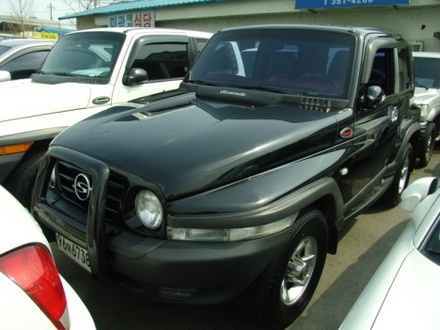
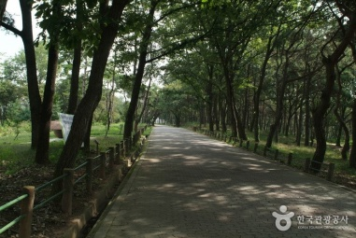
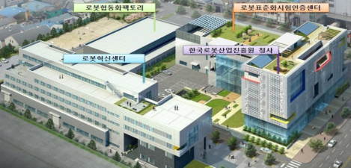
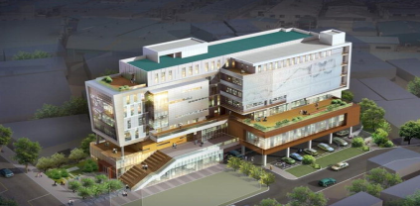
제3공단재생사업?

Slide 10
03
경제,문화적
재생

Slide 11


경제적,문화적재생
ㅁ올해 5월에 완공할 예정인 로봇산업클러스터 센터
ㅁ총 부지면적 1만 8천650제곱미터로 로봇관련 기업들이 입주로봇 연구개발과 제품상용화 장비가 구축.
ㅁ로봇 제품 개발에서 제작, 성능평가, 생산과 출시에 이르기 까지 원스톱으로 진행.
ㅁ예상 생산액으로 5,400억원, 부가가치 2,900억원, 고용창출 7,000여명정도 예상.
ㅁ 안경산업토탈비즈니스센터
ㅁ3천m2 부지에 지상 7층, 지하 1층 규모 아파트형 임대공장.
ㅁ안경디자인제조, 유통 전방위로 지원하는인프라 구축
ㅁ 내부 도로가 신설되거나 확장, 공원녹지 및 주차장 등 기반시설도 조성.
ㅁ 안경특구를 조성한 대구 북구에서 안경과 눈에 대한 역사 한눈에파악되는 눈과 관련체험시설관을 설립.

Slide 12
경제적
효과
경제적 파급효과
사업이 완료되는 2021년~
⒈연간 총매출액이 2조 2천 890억원에서 5조9천120억원으로 증가(Total)
종사자수 1만2천921명 ~ 1만8천570명으로 증가.
2. 안경산업토탈비즈니스센터의 착공으로 안경 관련 업체 68곳이 임대형으로 입주해 안경업체의 집적화와 근로자들의 근무환경이 크게 개선될 것으로 전망.
3. 한국로봇진흥원은 클러스터가 완공되면 앞으로 5년간 생산액 6천116억원, 부가가치 1천451억원의 경제적 파급효과와 2천442여 명의 고용창출이 발생할 것으로 전망.

Slide 13
04
문제점&
개선방향

Slide 14
문제점&개선방향
문제점
*안경산업토탈비즈니스센터
“178억원짜리 애물단지”
*3공단 공장부지의 분할>개인소유의사도증가>
핵심산업인 지식산업센터 건립등의 사업성이 저하>
민간참여저조
개선방향
*주변공장 임대료보다 비용 저렴
공동첨단장비 사용가능점을 홍보
지역에 꼭 필요한 업체들이 아이빌에 입주하도록 유치
(아이빌: 안경산업토탈비즈니스센터)

Slide 15
감사합니다
Q&A

Slide 16
05
출저

Slide 17
출저
관련된 출저& 논문
*대구제3공단(http://www.dg3rd.or.kr/)
*국토해양부(www.molit.go.kr)
도심공단 산업입지 특성: 대구 3공단 사례분석(박종화:경북대학교 행정학과교수~)
네이버 백과사전
네이버 지식IN

